Slide 1




DSL-TododList
融合DSL与LLM的智能待办管理软件
Beijing University of Posts and Telecommunications
汇报人：杜昊阳
时间：12月5日

Slide 2

项目概述
01
流程介绍
02
目录
DSL说明
03
contents
测试说明
04

Slide 3

01
项目概述
Python+MySQL+DeepSeek/Ollama模型搭建的智能待办管理器

Slide 4

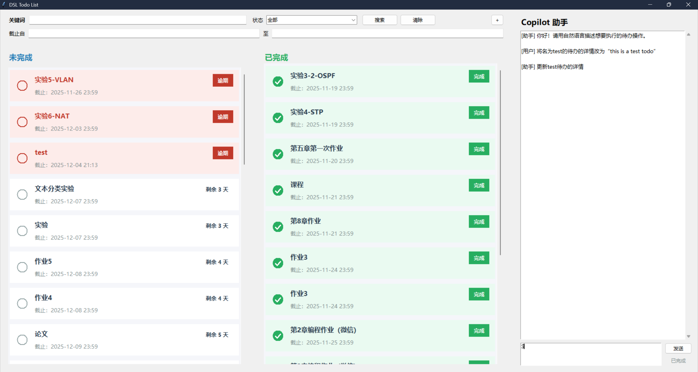
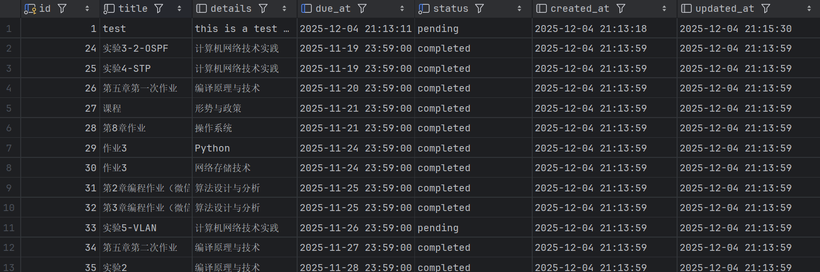
前端：未完成&已完成&助手
01
未完成区域展示包含逾期/紧迫/普通待办，轻重缓急一目了然
已完成区记录每一个完成的待办，完成成果有迹可循
助手区致力于处理好用户的每一个要求
后端：API&assistant&db
02
API模块统一调用数据库，规范操作
Assistant模块专注llm操作实现
MySQL数据库记录待办，井井有条

Slide 5
02
流程介绍
Python+MySQL+DeepSeek/Ollama模型搭建的智能待办管理器

Slide 6
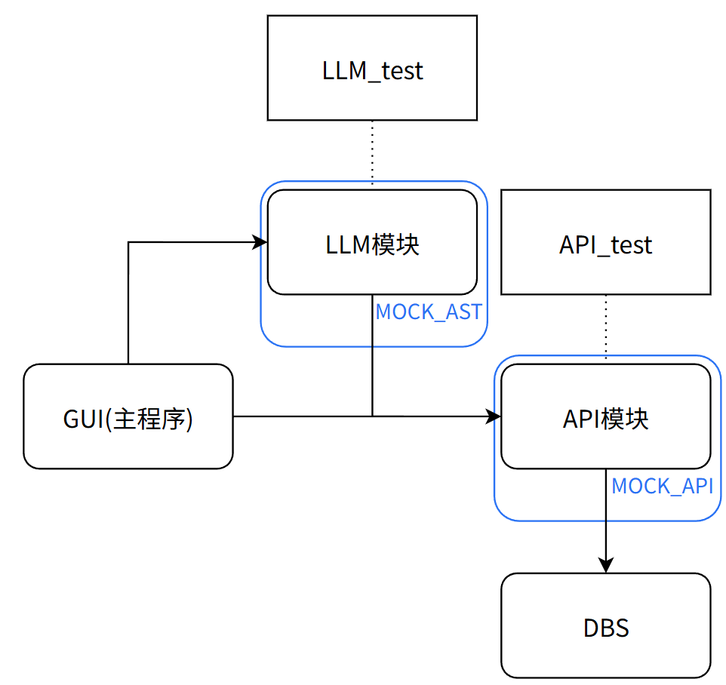
项目结构图

Slide 7
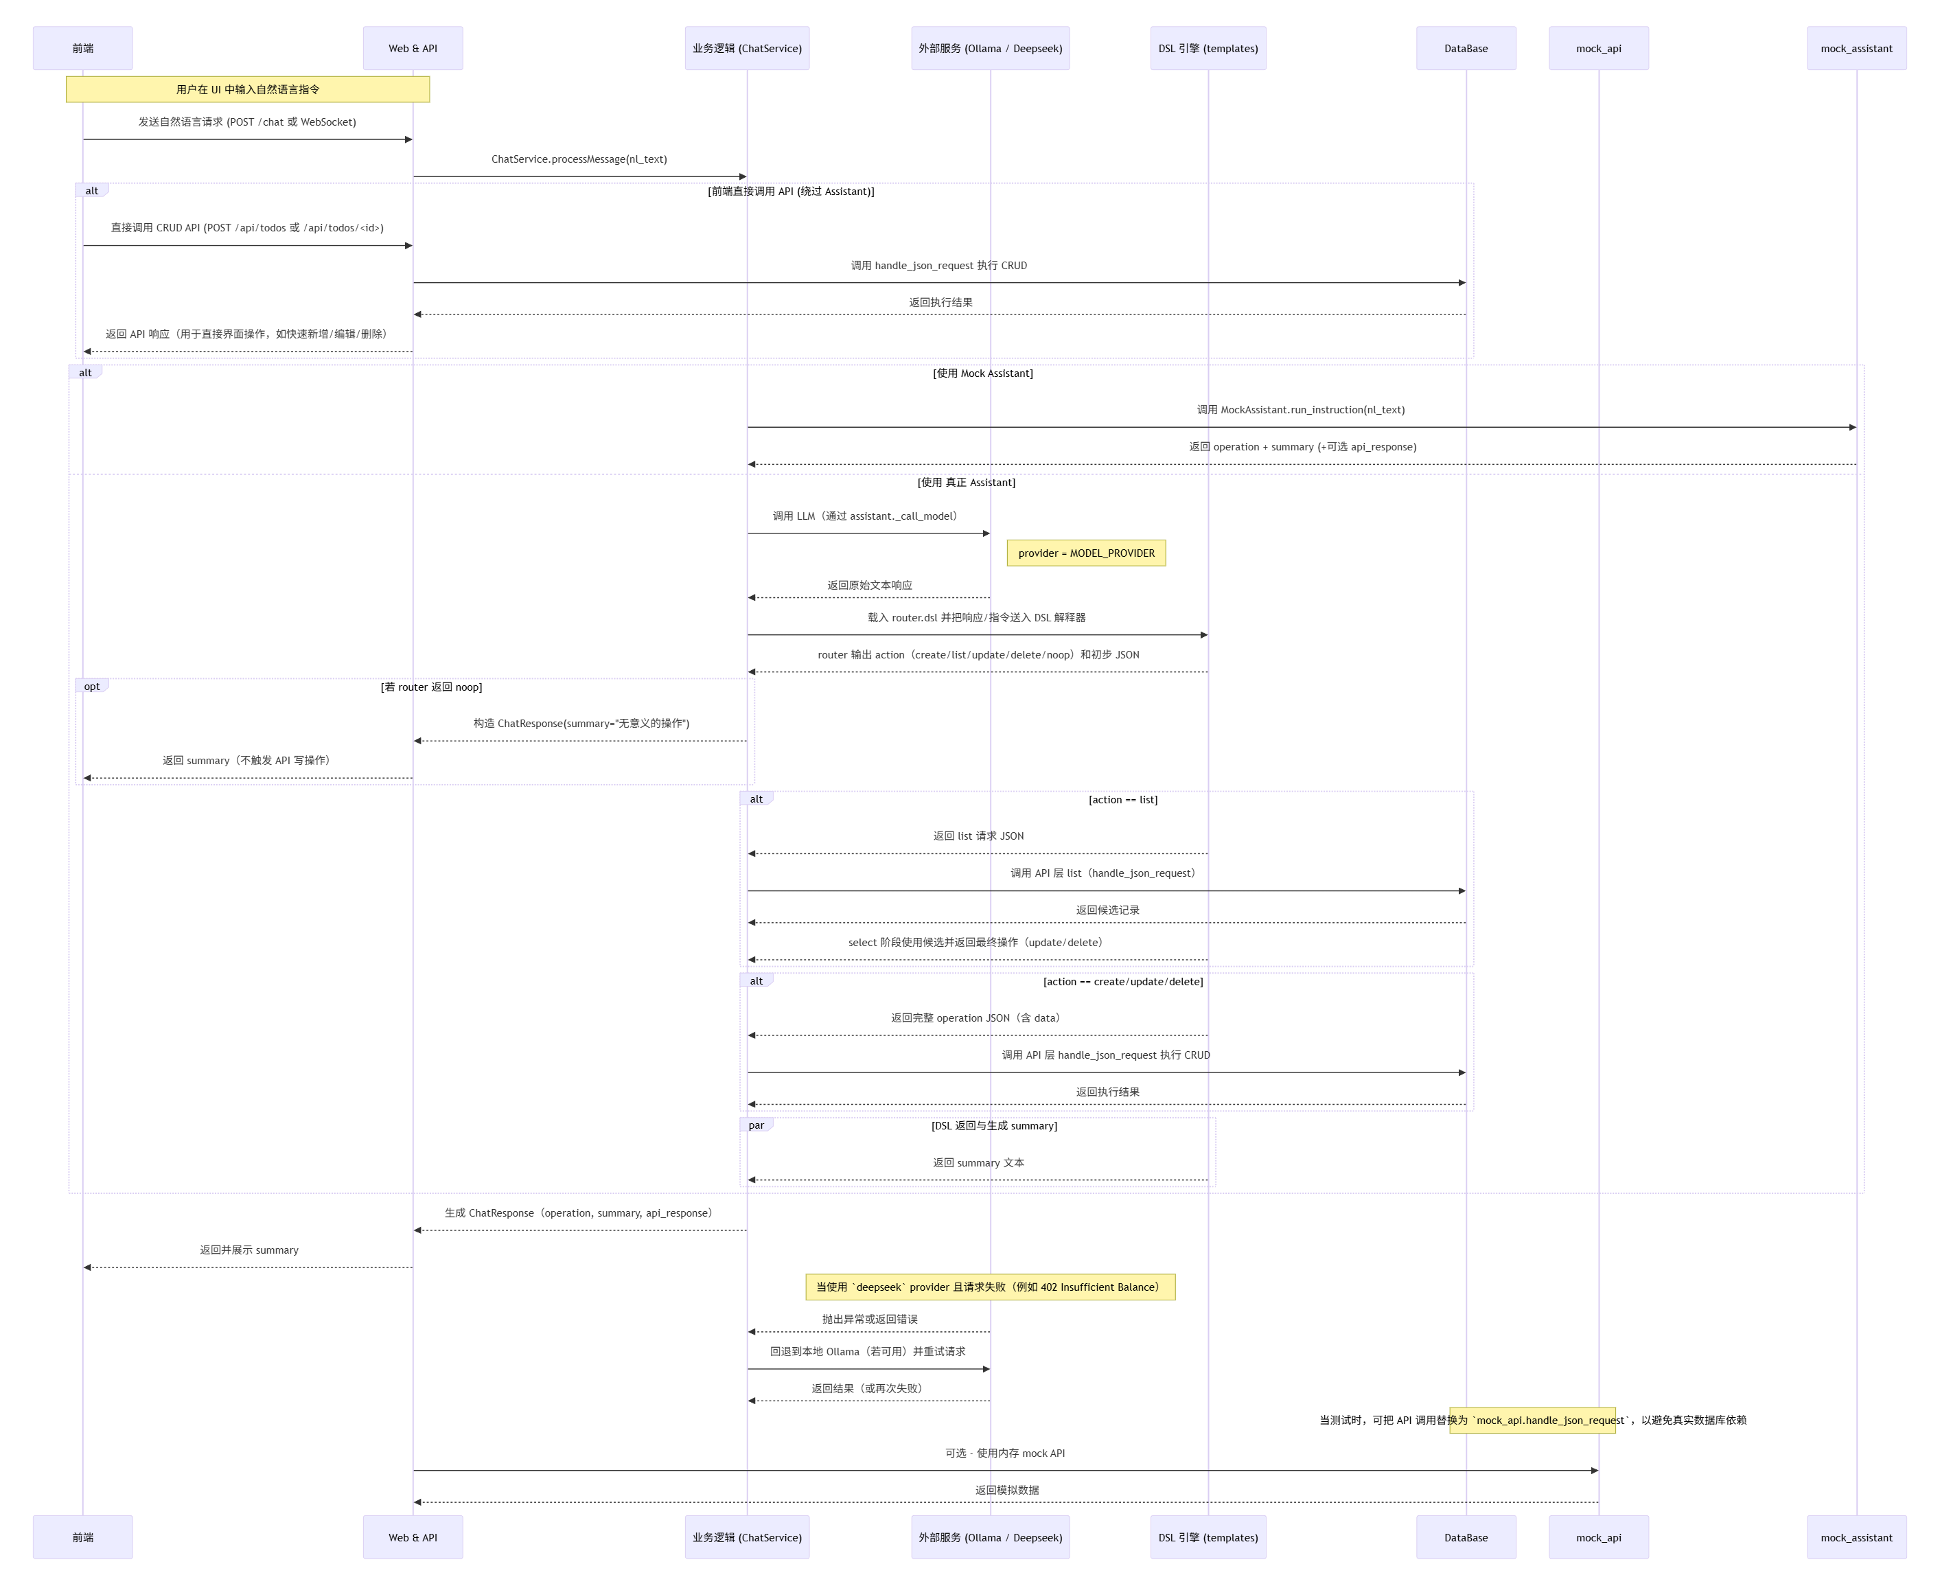
mermaid
Please enter a title

Slide 8
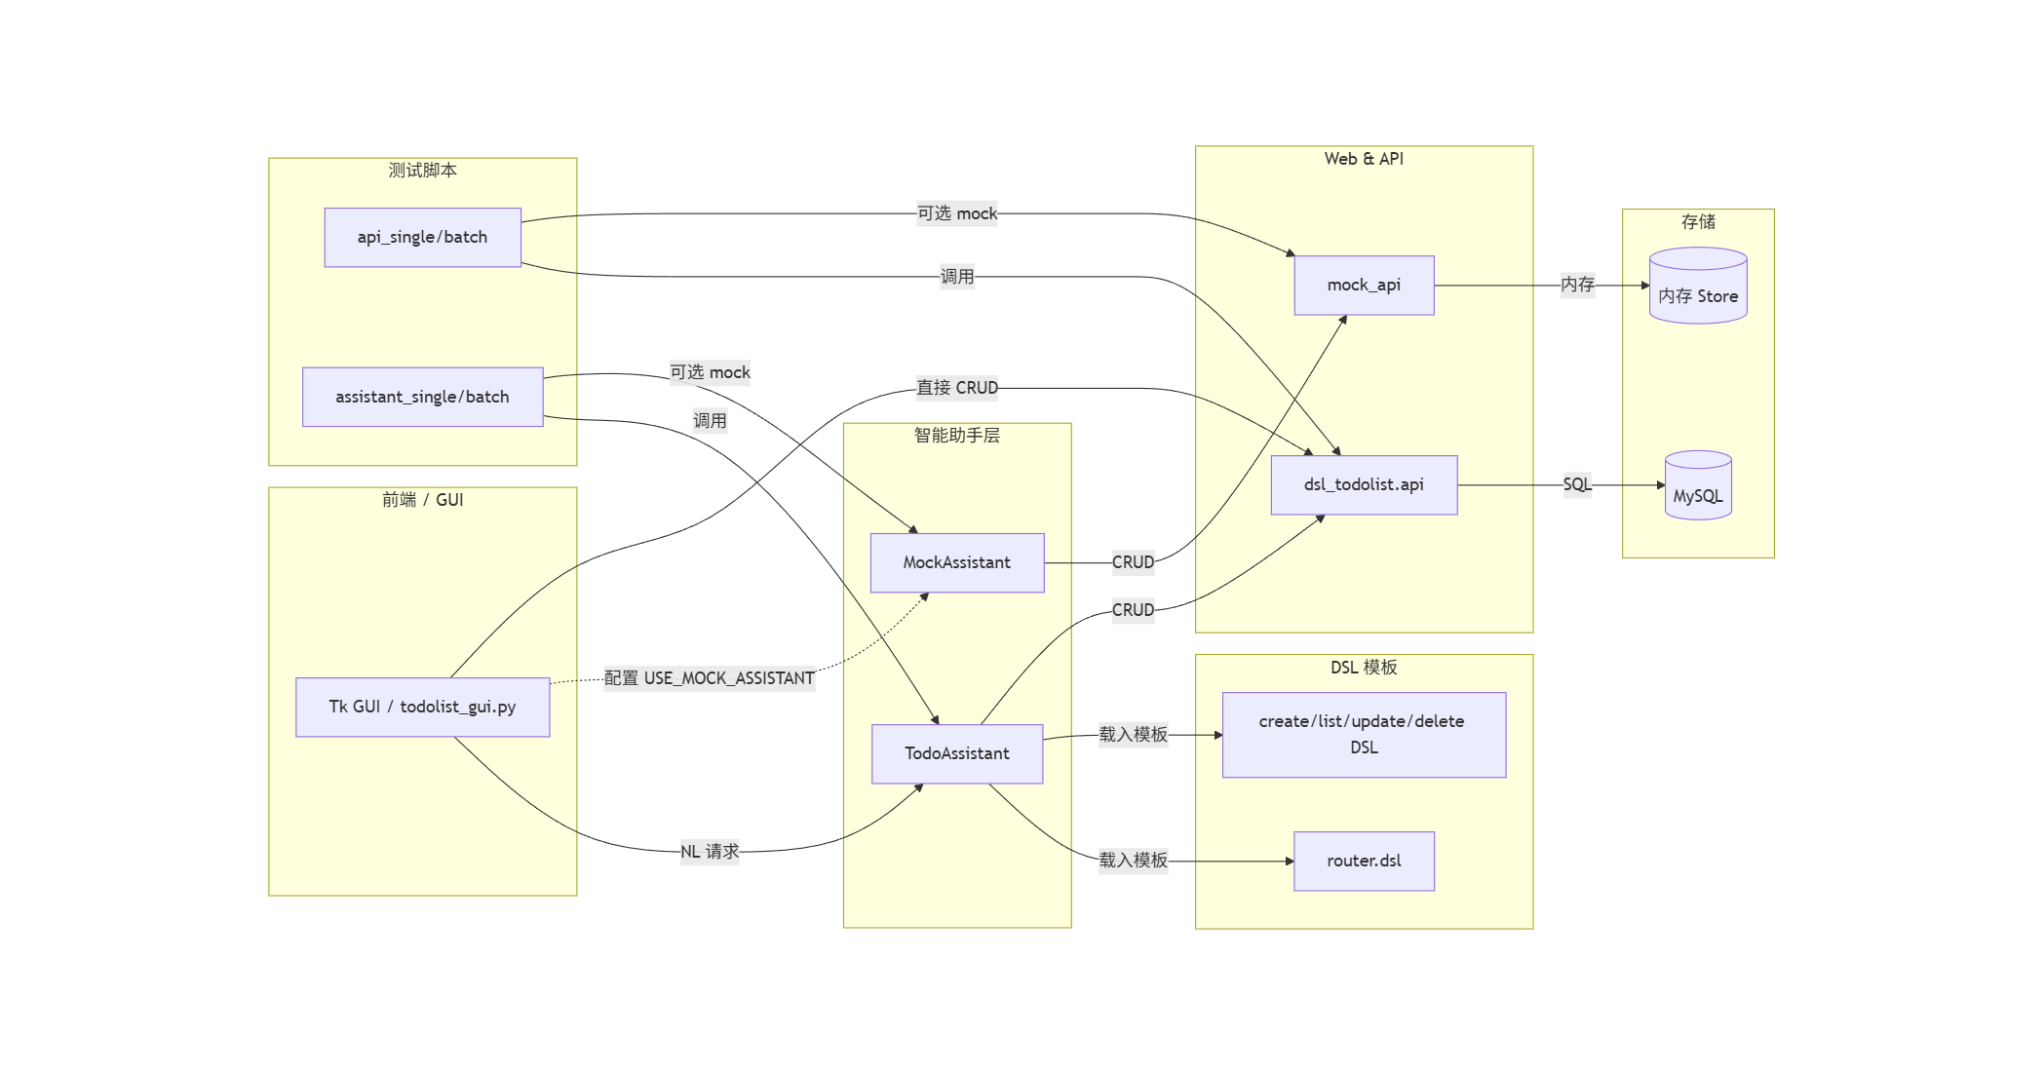


调用流程图
添加小标题
添加小标题
单击此处输入您的正文，文字是您思想的提炼。
单击此处输入您的正文，文字是您思想的提炼。

Slide 9
03
DSL说明

Slide 10
文件 | 核心说明 | 标准输出格式
`create.dsl` | action=create → data: title, details? | create: `{"action":“create","data":{"id":123,"title":"..."},"summary":"..."}`<br/>list: 同 list 示例
`delete_request.dsl` | action=delete（若有唯一 id）或 action=list（否则）。list data 可含 keyword/status/due_from/due_to。 | delete: `{"action":"delete","data":{"id":123},"summary":"..."}`<br/>list: `{"action":"list","data":{...},"summary":"..."}`
`delete_select.dsl` | action=delete → data: {id}（必须从 candidates 中选取）。 | `{"action":"delete","data":{"id":123},"summary":"..."}`
`list.dsl` | action=list → data: 可含 keyword/status/due_from/due_to（时间转为 YYYY-MM-DD HH:MM）。 | `{"action":"list","data":{"keyword":"...","status":"pending"},"summary":"..."}`
`router.dsl` | 输出 `{"action":"<operation>"}`：create/update/delete/list（或 noop）。仅含 action 键。 | `{"action":"create"}` 或 `{"action":"noop"}`
`todo_prompt.dsl` | 通用规范：action∈{create,read,update,delete,list}，data 模式按 action 定义，summary ≤20 字；无 id 时 delete/update 返回 list。 | create/read/update/delete/list 示例同上；统一结构：`{"action":...,"data":...,"summary":"..."}`
`update_request.dsl` | 若有 id → action=update，data 包含 id 与要变更字段；无 id → action=list（返回筛选条件）。 | update: `{"action":"update","data":{"id":123,"title":"..."},"summary":"..."}`<br/>list: 同 list 示例
`update_select.dsl` | action=update → data 必含 id（从 candidates），仅包含用户提及的更新字段；时间转为 YYYY-MM-DD HH:MM。 | `{"action":"update","data":{"id":123,"due_at":"2025-12-05 09:00"},"summary":"..."}`
文件 | 核心说明 | 标准输出格式
`create.dsl` | action=create → data: title, details? | null, due_at
`delete_request.dsl` | action=delete（若有唯一 id）或 action=list（否则）。list data 可含 keyword/status/due_from/due_to。 | delete: `{"action":"delete","data":{"id":123},"summary":"..."}`<br/>list: `{"action":"list","data":{...},"summary":"..."}`
`delete_select.dsl` | action=delete → data: {id}（必须从 candidates 中选取）。 | `{"action":"delete","data":{"id":123},"summary":"..."}`
Please enter a title
添加小标题
02
单击此处输入您的正文，文字是您思想的提炼，为了最终演示发布良好效果，请尽量言简意赅的阐述观点，以便观者可以准确理解您所传达的信息。

Slide 11
04
测试说明

Slide 12
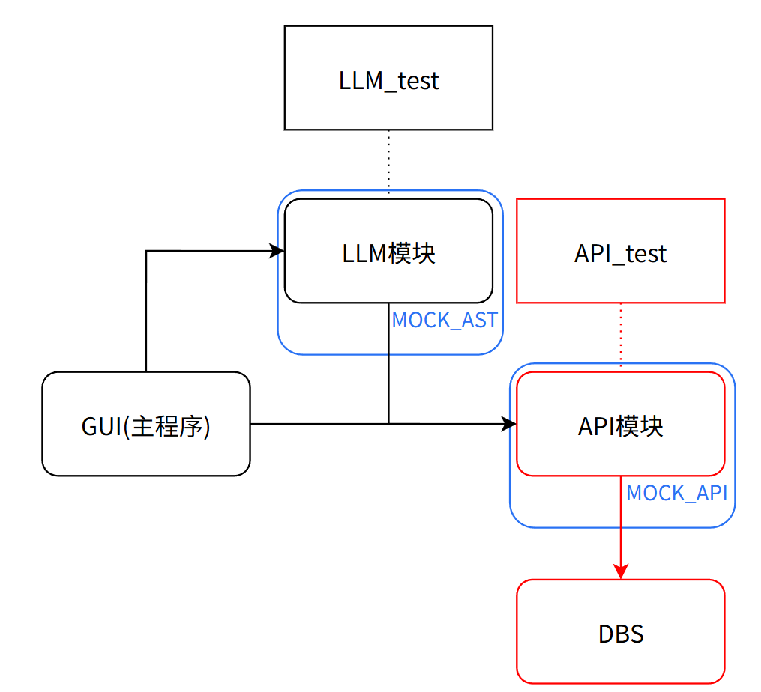
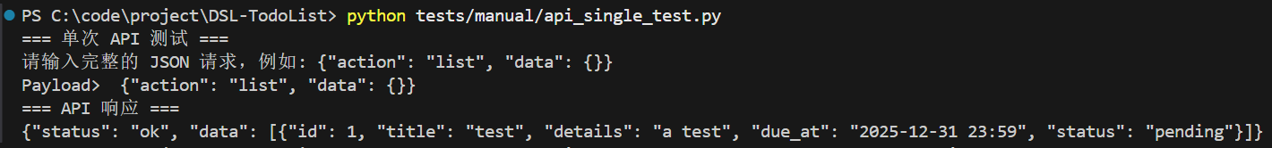
测试驱动：API
API模块的驱动测试，通过单个测试和自动化测试脚本验证API模块在收到指定的参数后可正常处理，验证返回参数是否正确

Slide 13
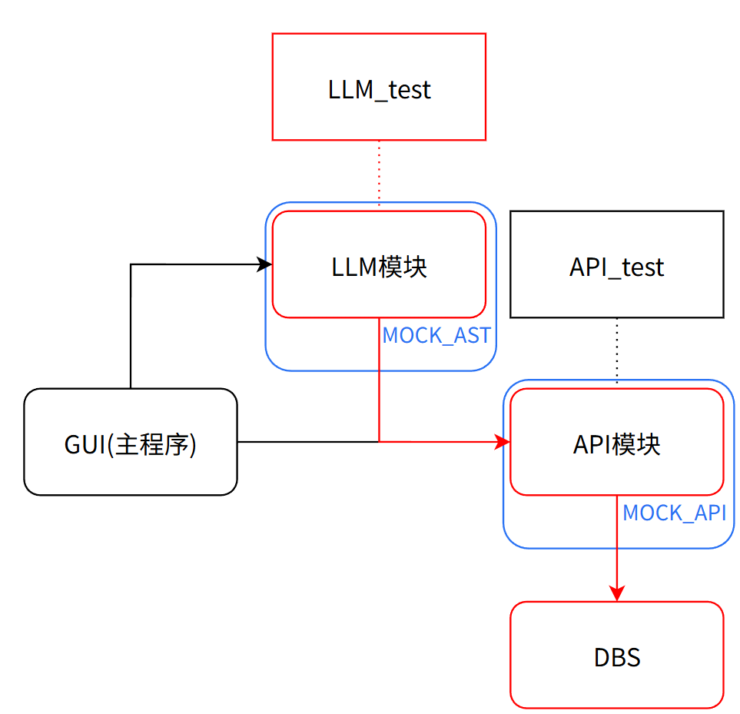
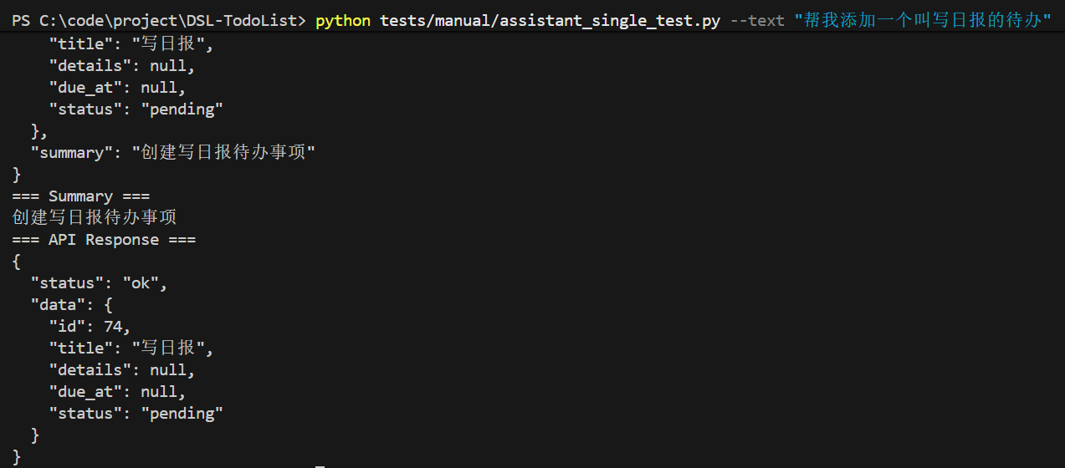
测试驱动：LLM模型/Assistant模块
LLM模块的驱动测试，通过单个测试和自动化测试脚本验证API模块在收到自然语言可正常返回json，验证返回参数是否正确，是否可以正常调用API模块

Slide 14
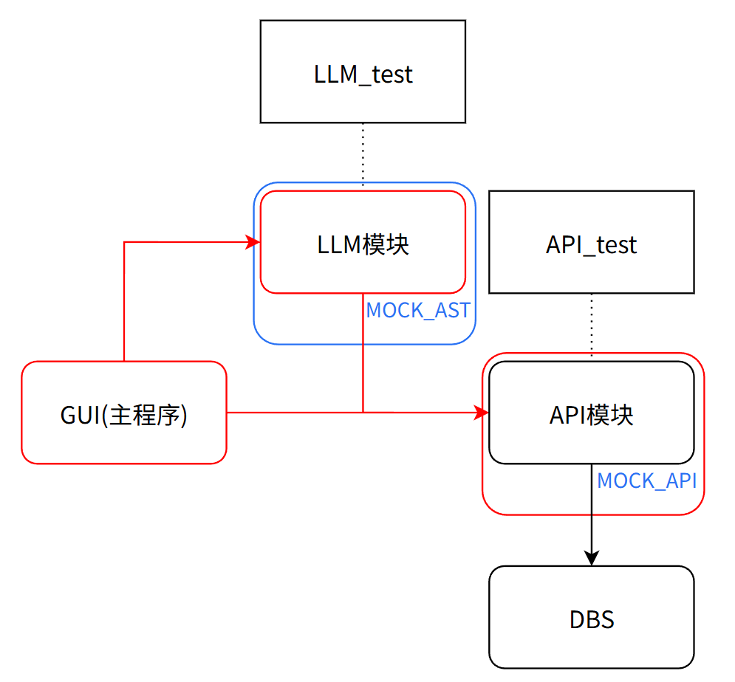
测试桩：API
API模块在主程序中替代测试，通过模拟返回的参数判断可正常处理

Slide 15
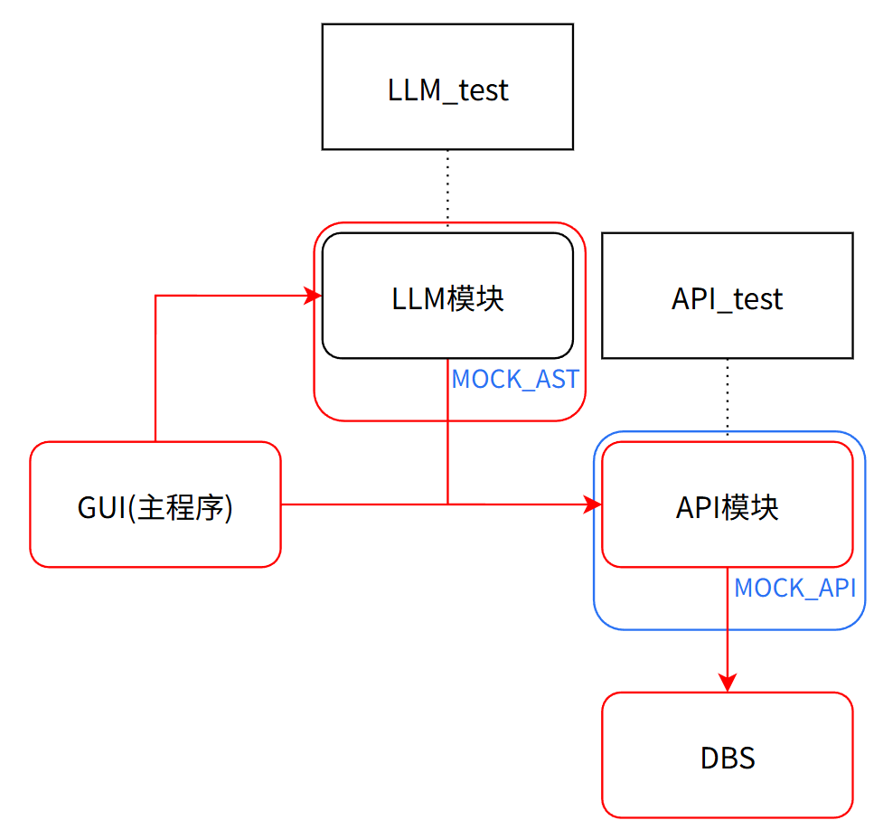
测试桩：LLM/Assistant
LLM模块在主程序中替代测试，通过模拟返回的参数判断可正常处理

Slide 16
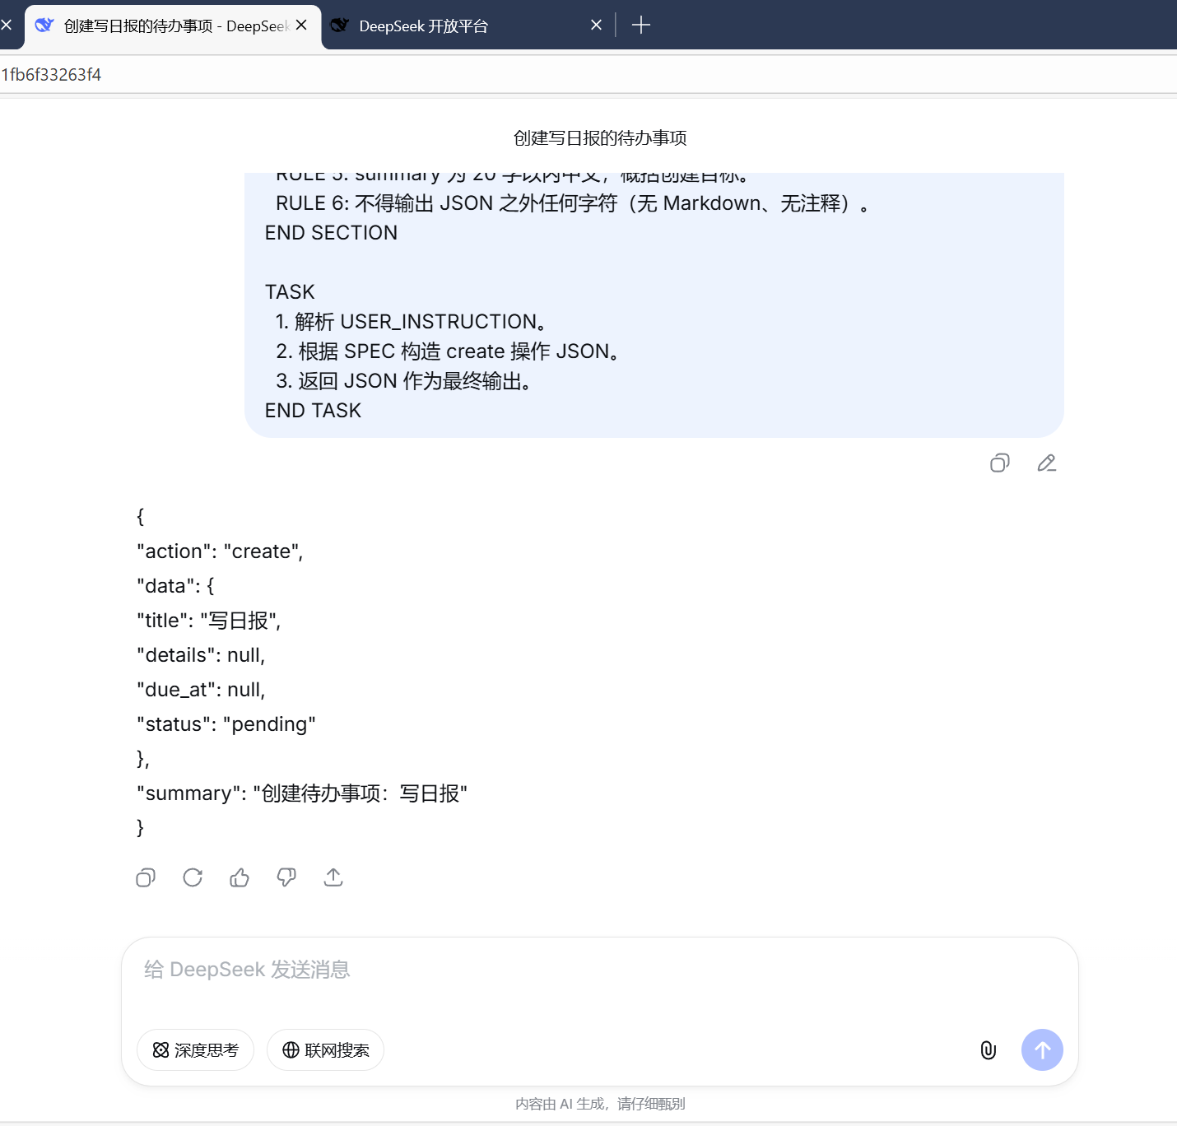
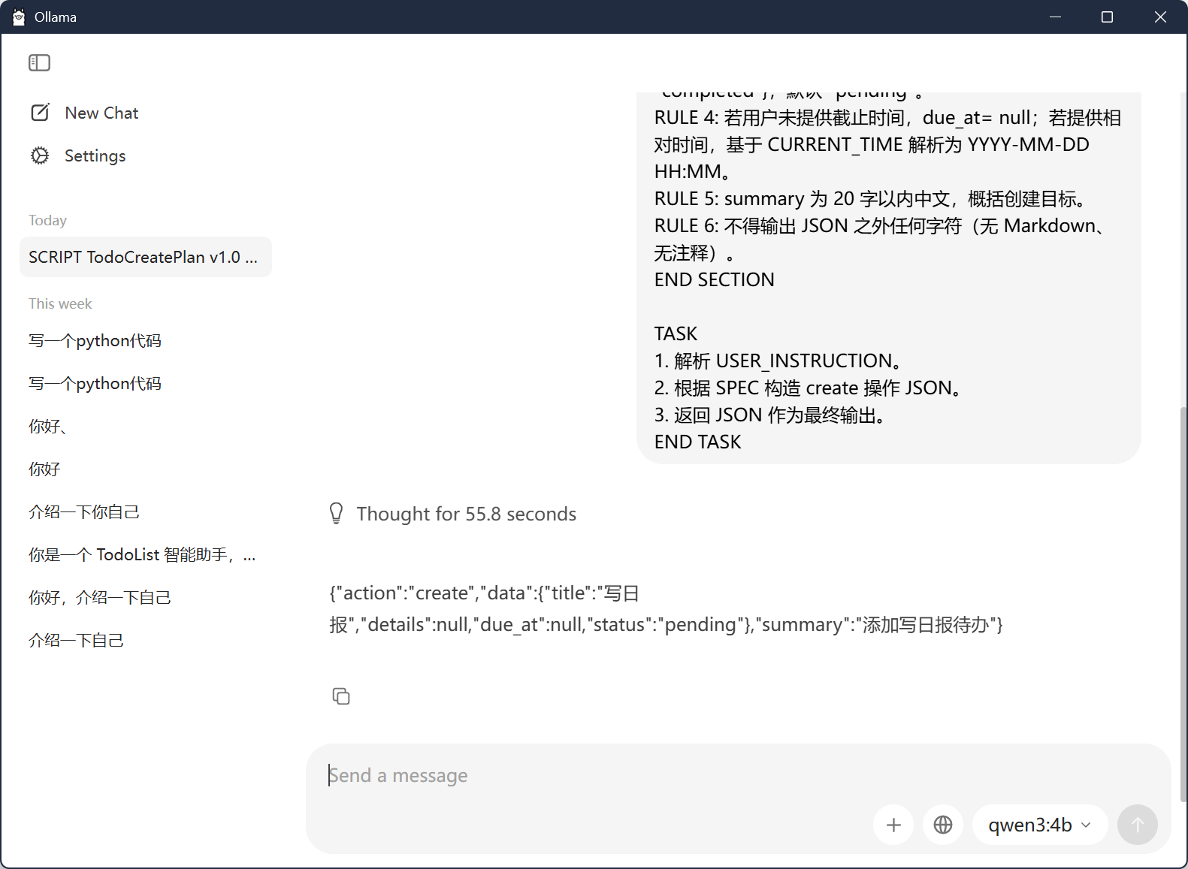
亮点：LLM/Assistant调用在线/本地

Slide 17

感谢观看
THANK YOU FOR WATCHING
答辩人：杜昊阳
时间：12月5日

